Slide 1



WE-MEDIA OPERTION PROGRAM
探路者线上
自媒体运营方案

Slide 2
Brief解读&信息理解
Brief解读
﹀
项目内容:
• 根据探路者2025年自媒体运营工作目标，对微信公众号、小红书官方账号、微博官方账号进行代运营，并根据平台特点 ， 制作探路者产品的内容产出物。
• 根据探路者提供的基础素材，完成这三个平台的内容更新，物料设计；并提供适应其调性的图文计划 ， 同步将内容产出转化为探路者官方自媒体平台可传播的内容物。
• 具体为：全面负责探路者微信服务号的文案撰写、长图设计、创意排版、发布； 小红书官方账号的内容策划、文案撰写、图片设计、发布；微博官方账号内容同步发布。
信息理解
﹀
任务拆分：
• 加强各平台内容产出物质量 ，全面提升品牌知名度
• 通过创意策划、内容及图片设计，直达消费者心智及痛点触达 ，建立品牌关联度
• 通过趣味化互动 ，抽奖、完成促活、拉新，发掘新的消费者 ，积极开拓增量空间
• 通过人群画像，情感升级，全方位导入产品利益点，以增强消费者粘性，大举拉升账号阅读量、涨粉量等，赋能价值转换销量。
三大自媒体平台一体化管理 ，矩阵式运营 ，整体提升品牌声量
实现产品与目标消费群体的精准触达
通过有效传播，全面拉升各平台的涨粉量、阅读量，增强客户黏性
项目目标

Slide 3
part 01 项目导入
市场和现况分析
竞品同期运营分析
part 02 举例展开
探路者自媒体平台目标用户分析
探路者自媒体三大平台运营现状扫描
探路者自媒体年度运营策略
探路者自媒体内容运营策略
探路者自媒体平台年度运营规划
CONTENTS
part 03 预算分配及KPI
预算/核心KPI
part 04 附件
公司优势介绍+团队分工+工作机制 突发/借势/舆情反应时间+结果反馈时间

Slide 4
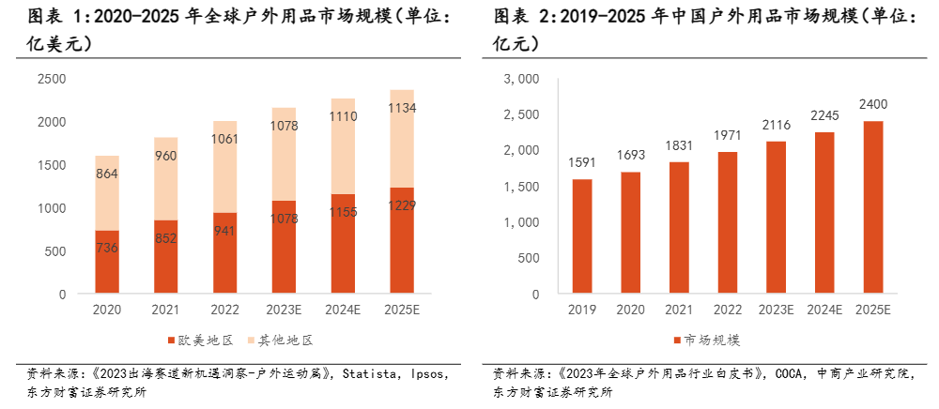
市场和现况分析
疫后健康意识提升，行业维持高景气度，2025年，户外行业持续增长，进入带来新周期
疫情加速户外行业增长，随宏观环境变化增速放缓。疫情三年，民众健康意识增强带动了户外运动热潮。2022 年欧美市场规模为 941 亿美元，占比达 47%。随户外运动参与率提升，我国户外用品市场稳健增长，2022 年中国户外用品市场规模为 1971 亿元，预计 2025 年有望突破 2400 亿元。因此，现在正是中国户外行业的快速成长期，相对应的市场运营策略显的极为重要。
数据来源：东方财富证券

Slide 5
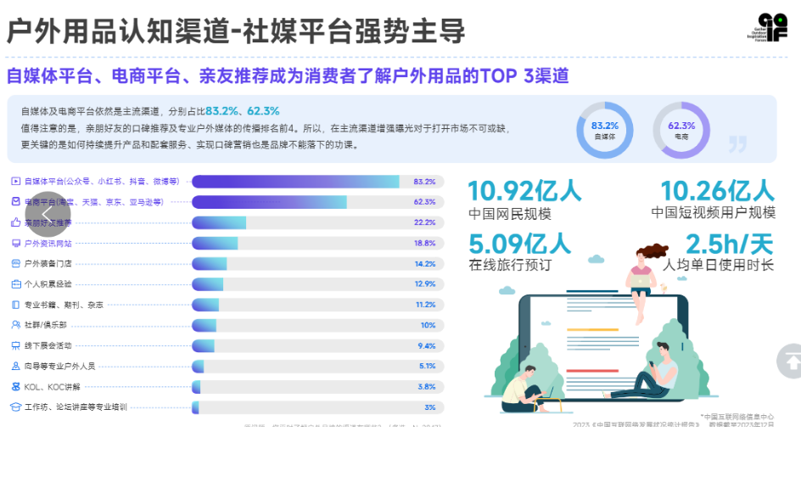
用户分析
从第三方数据公司了解，目前在户外用品领域，自媒体平台成为消费者了解户外用品的主要认知渠道。因此，抢占用户心智，必须加强自媒体平台的运营和建设。
数据来源：东方财富证券

Slide 6
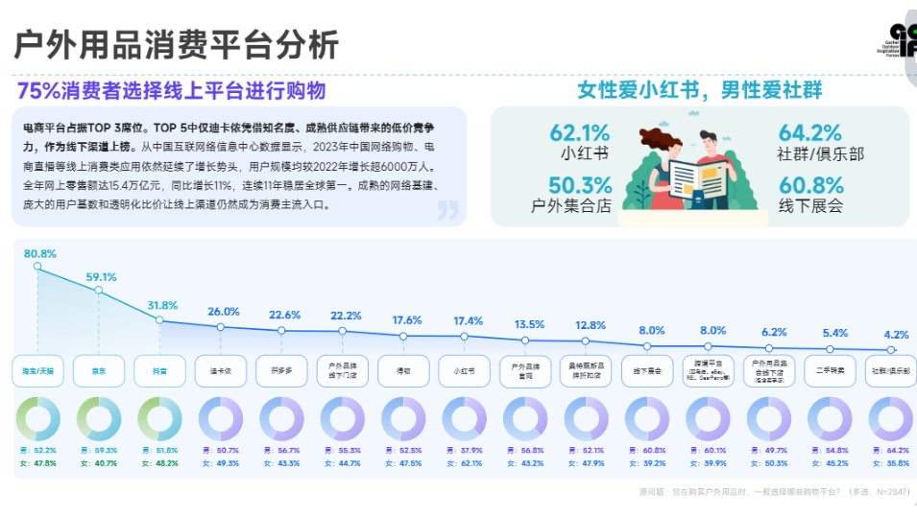
用户分析
从第三方数据公司了解，在户外用品消费领域，较多客户选择线上平台进行购物，而女性则更加偏重小红书平台，因此在自媒体推广中，应增加小红书等设计媒体的运营力度，传播的广度。

Slide 7
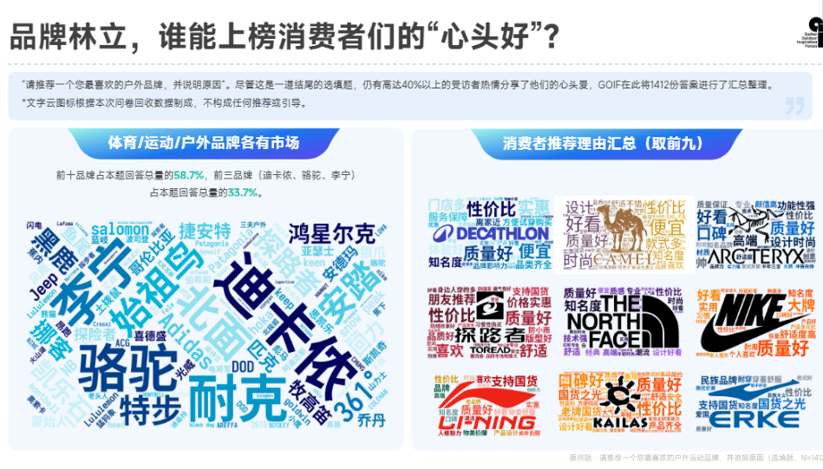
在第三方平台做的消费者推荐理由调查问卷中，探路者的词云关键字是“朋友推荐”、“支持国货”，这为在自媒体平台制定内容导向和传播种草策略提供了重要参考价值。

Slide 8
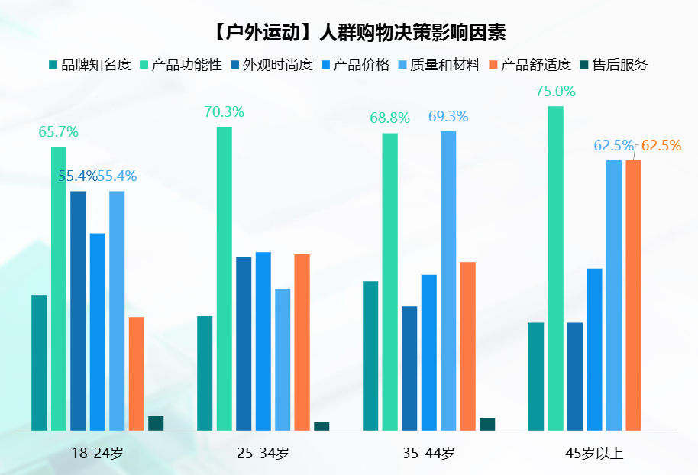
从此表看出，在户外运动行业，对于不同年龄阶段的人，影响购买决策最重要的因素都是“品牌知名度”，因此，进行有效的自媒体矩阵式的平台运营有助于全面提升品牌知名度和美誉度。

Slide 9

竞品洞察——
各大品牌自媒体现状扫描

Slide 10




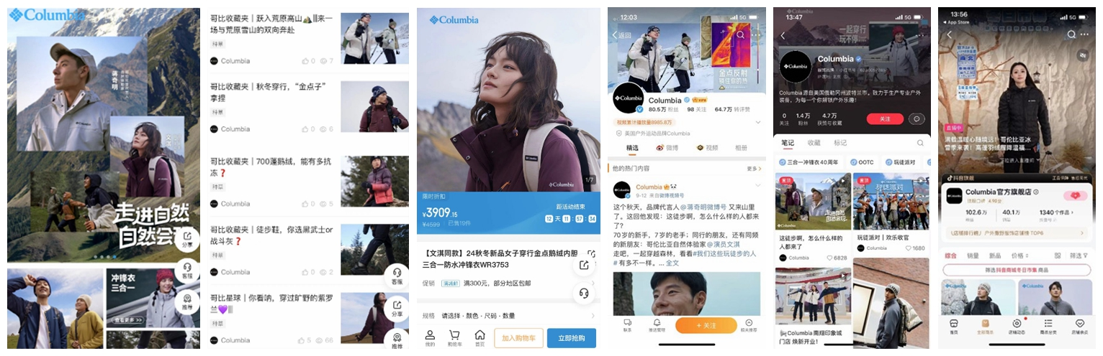
Columbia哥伦比亚： 各阵地探测
洞察数据：
1、微信公众号阅览量很低
2、微博视频累计播放量8958万
3、小红书1.4万粉丝，获赞量4.7万，笔记327篇
4、抖音102.6万粉丝，视频获赞量23.2万
洞察结果：
以微信作为品牌层面的理念传播 ， 微博、抖音以话题、视频传播为主线，小红书多以素人笔记、种草为传播，整体互相性不高，用户粘性不强，行业未形成标杆。

Slide 11
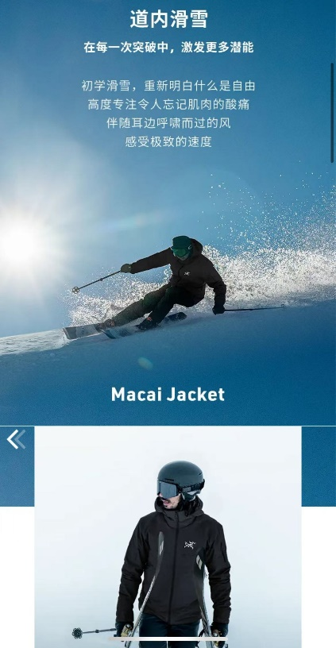
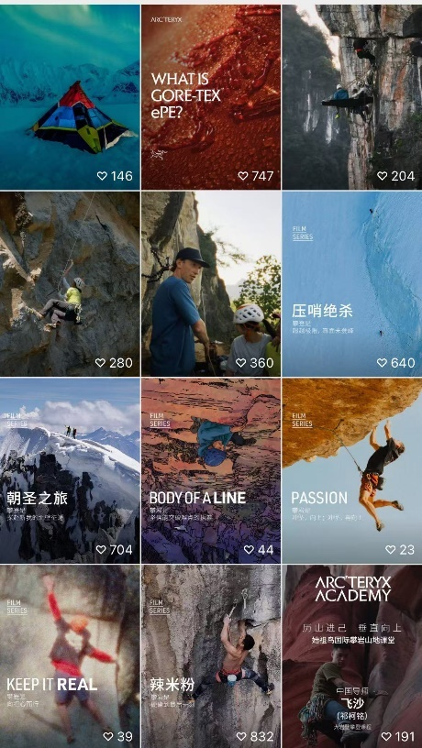
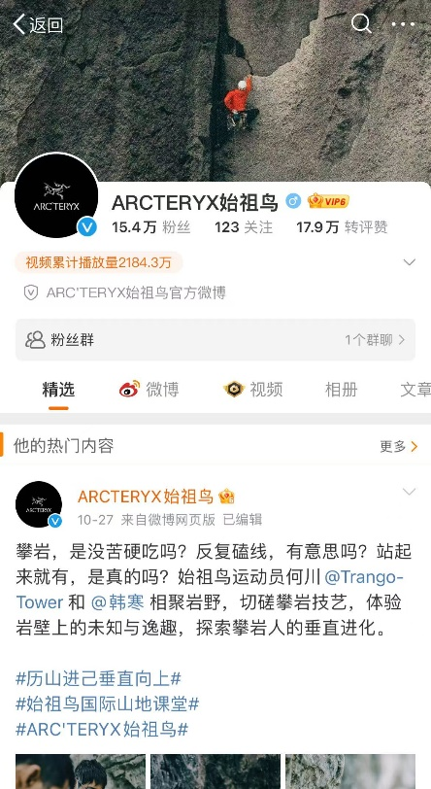
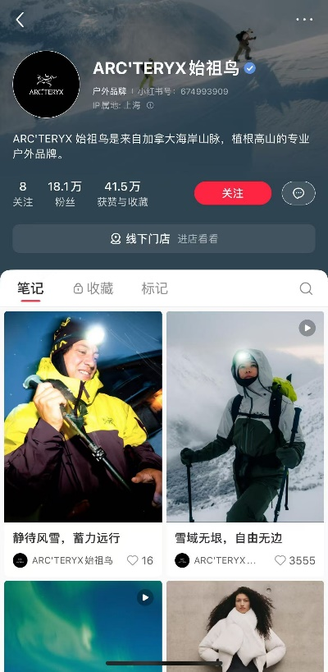
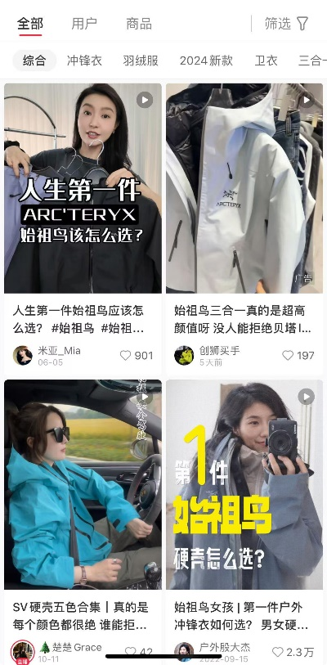
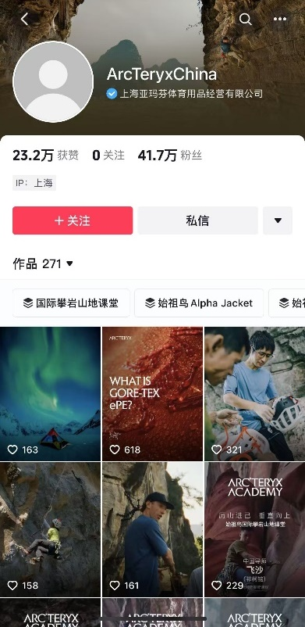
ARCTERYX始祖鸟： 各阵地探测
洞察数据：
1、微信公众号内容侧重于品牌理念的传播，注重品牌形象和文化的塑造。
2、微博视频累计播放量2184.3万
3、小红书18.1万粉丝，获赞量41.5万，笔记479篇
4、抖音41.7万粉丝，获赞量23.2万
洞察结果：
各平台都保持了其高端户外品牌的定位，视频和图片质量较高，宣传方向侧重于户外探险、产品功能和品牌文化，部分内用户对其品牌和产品有一定的关注度，但由于其没有引用直播带货等新兴的营销方式，可能会错过一些潜在的营销机会。

Slide 12
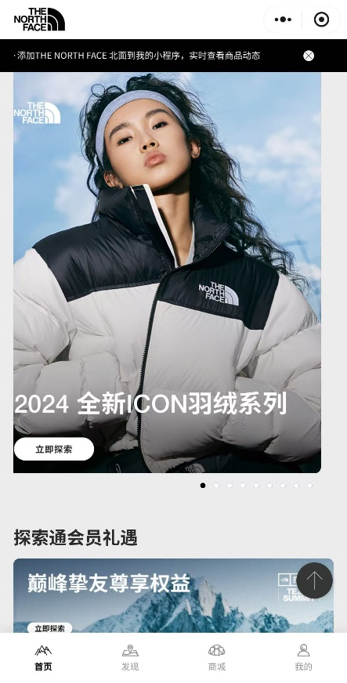
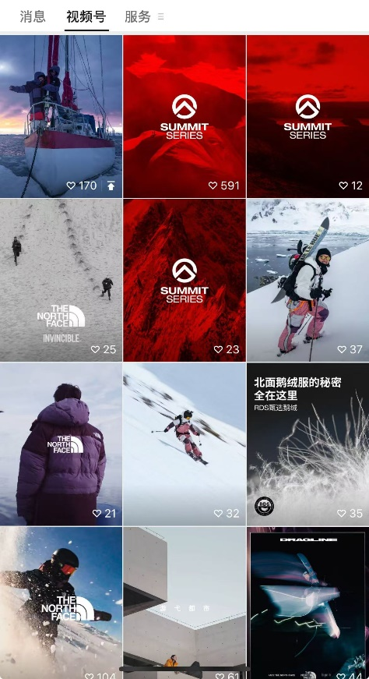
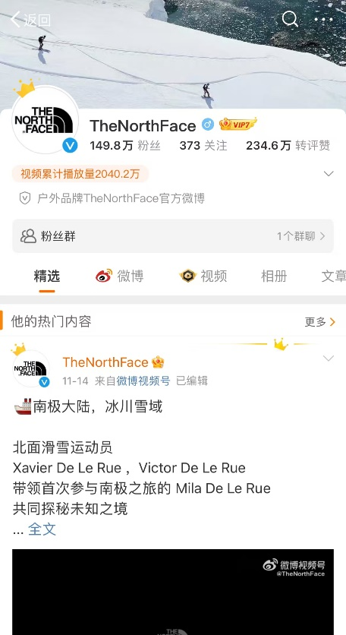
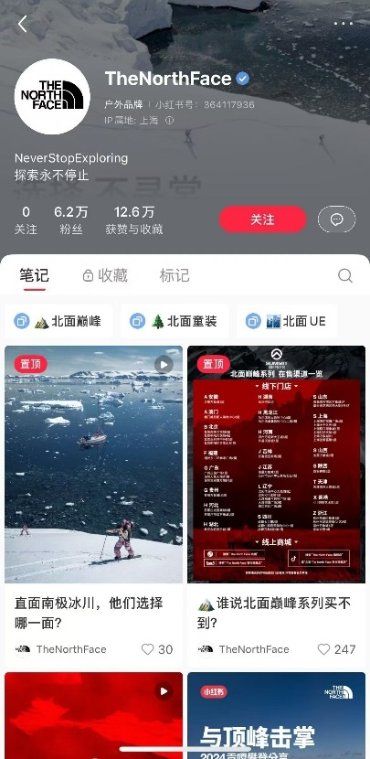
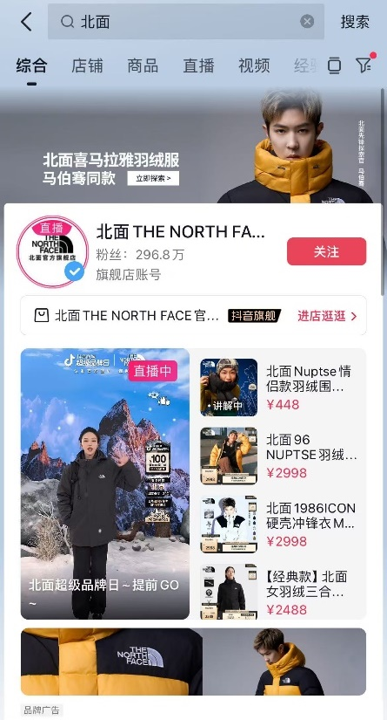
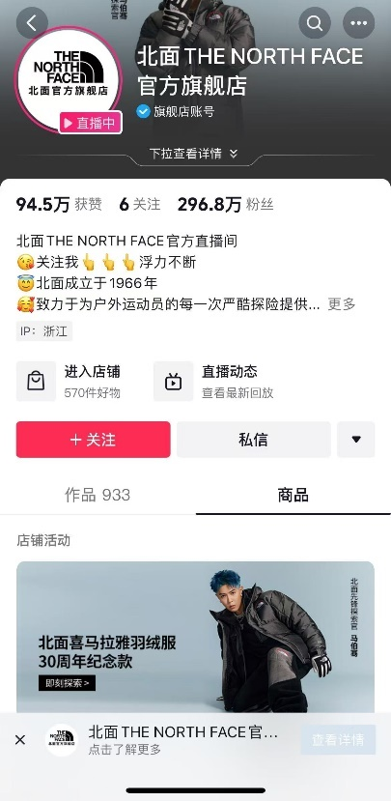
TheNorthFace北面： 各阵地探测
洞察数据：
1、微信公众号可能侧重于产品推广和户外探险故事分享，羽绒服和冲锋衣是主打宣传产品。
2、微博视频累计播放量2040.2万
3、小红书6.2万粉丝，获赞量12.6万，笔记1395篇
4、抖音296.8万粉丝，销量86.6万
洞察结果：
品牌品牌理念和文化宣传相对较弱，更侧重于小红书、抖音等类型的社交平台宣传和产品营销，内容主要有新品发布、户外装备推荐以及产品在不同场景的技术性能。抖音是其主要营销阵地，店铺直播频率高、时间长、投入大，销售转化能力仍需加强。和代言人联动宣传较多，微博其他内容阅读互动数据较低。

Slide 13
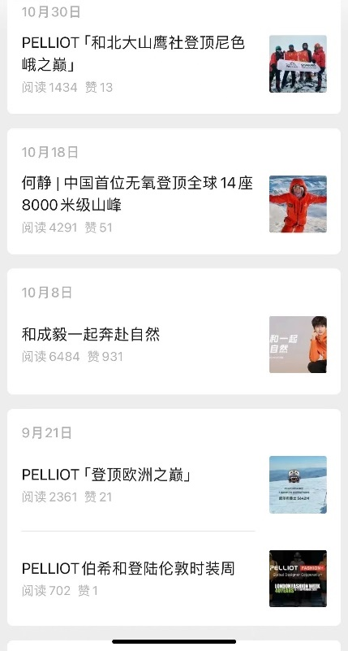
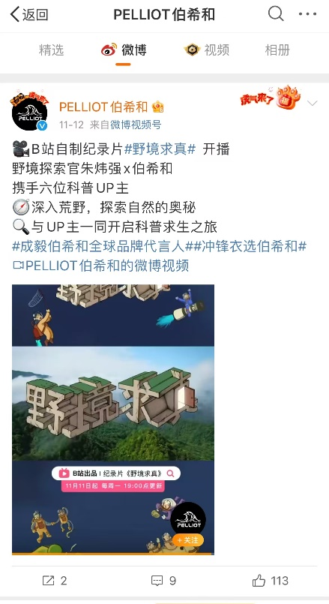
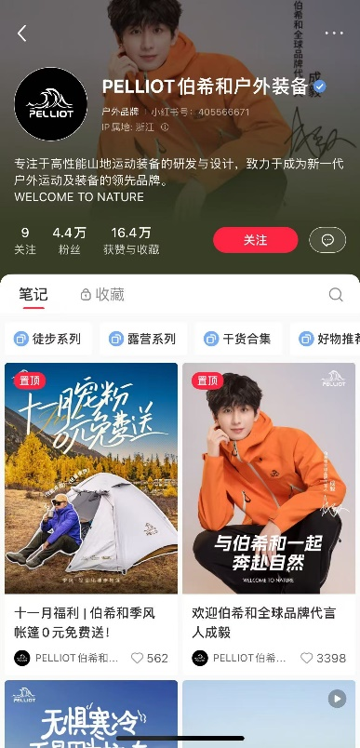
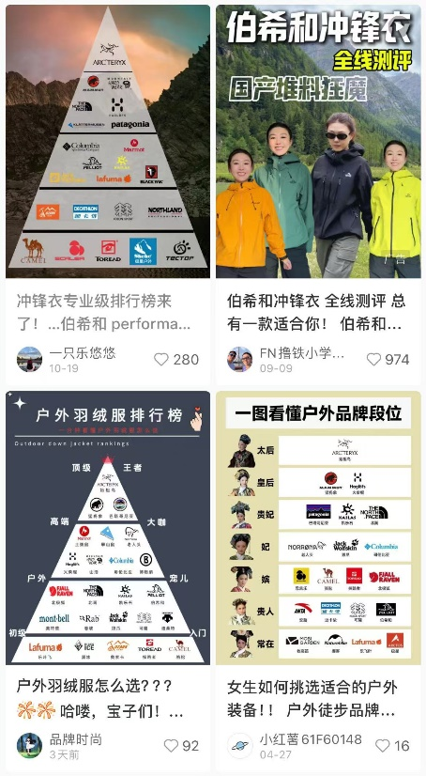
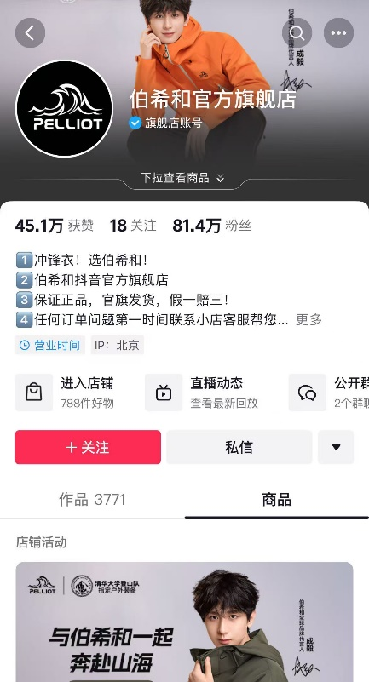
伯希和： 各阵地探测
洞察数据：
1、公众号阅览量较低，内容更新频率低，未开通视频号
2、微博视频累计播放量4175.5万
3、小红书笔记475篇，4.4万粉丝，获赞量16.4万
4、抖音81.4万粉丝，销量104万
洞察结果：
初步建立了自媒体营销矩阵，但各平台的品牌调性不一致，优质图文和视频内容较少，品牌文化沉淀不足。整体宣传相关性较低，各平台宣传活动未有效联动。

Slide 14
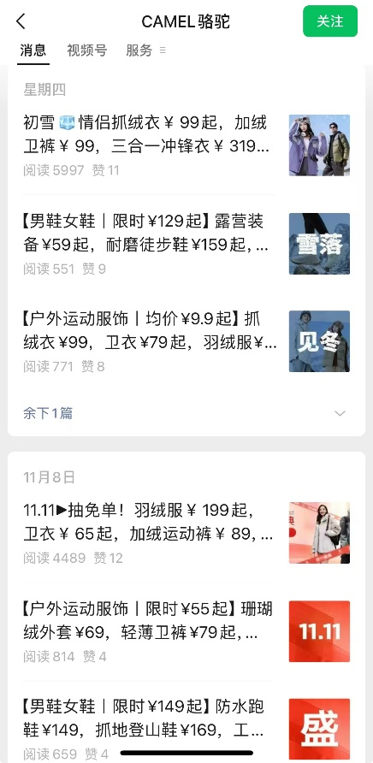
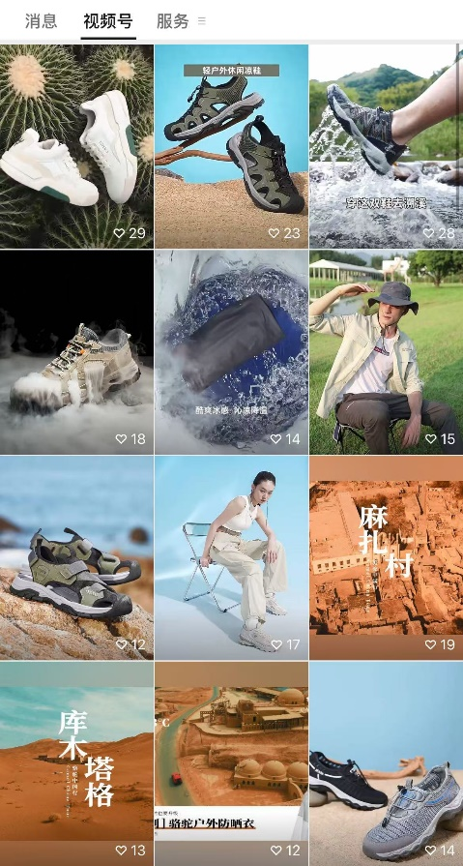
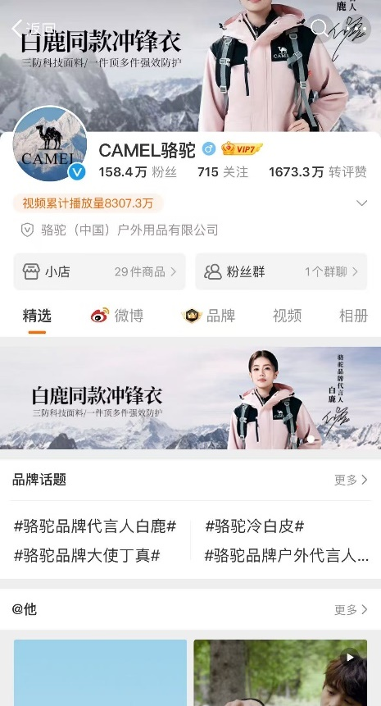
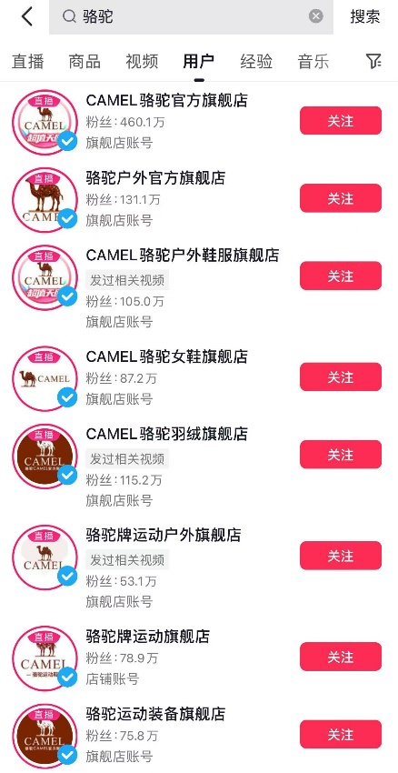
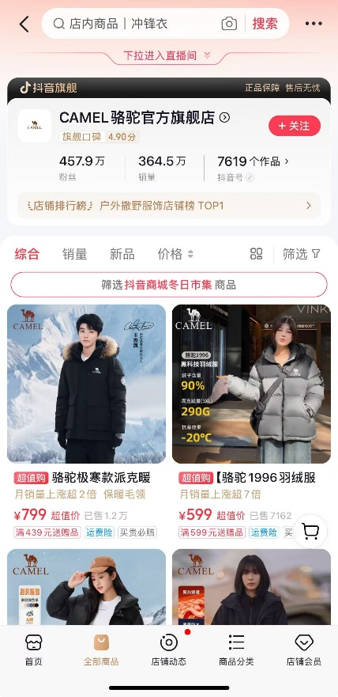
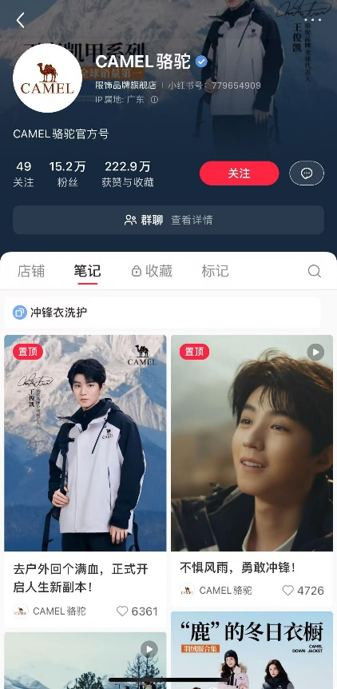
骆驼： 各 阵地探测
洞察数据：
1、公众号阅览量很低
2、微博视频累计播放量8307.3万
3、小红书15.2万粉丝，获赞量222.9万，笔记1856篇
4、抖音457.9万粉丝，销量364.5万
洞察结果：
品牌宣传强调国民性、性价比，品牌理念、文化方向宣传内容非常少。有多个代言人，代言人互动内容不多，多个线上店铺未形成有效区隔。

Slide 15
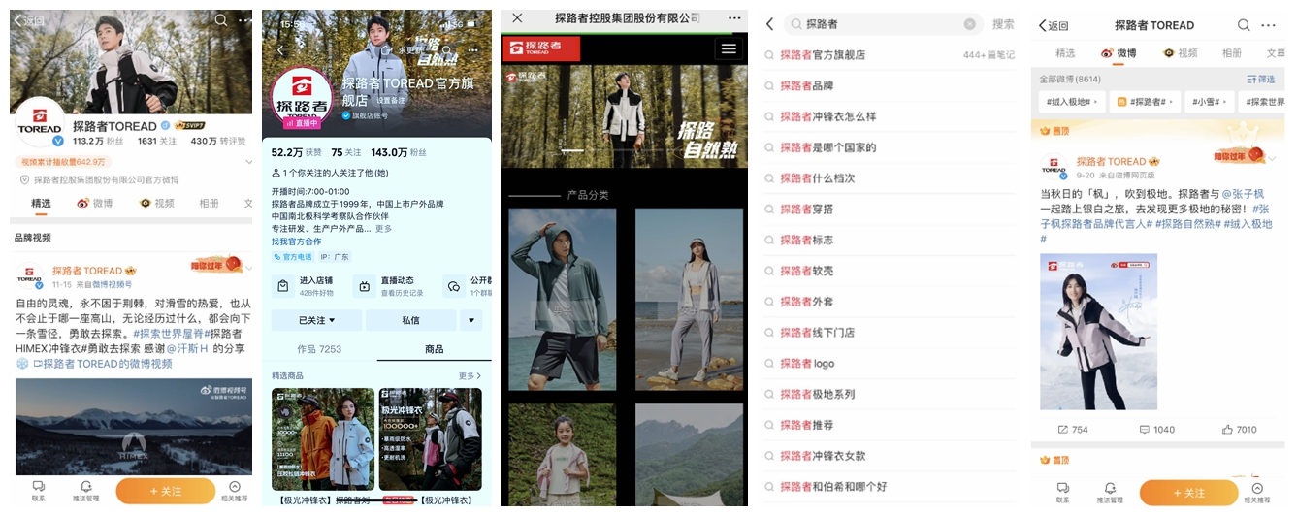
探路者： 各阵地探测
洞察数据：
1、微信阅读量极低
2、微博视频累计播放量642.9万
3、小红书9972万粉丝，获赞量2.9万，笔记313篇
4、抖音143万粉丝，销量33.9万
洞察结果：
微信以svg轮播方式展现，图片优化应加强， 微博、抖音、小红书的数据在竞品中并不占优，需在话题引导，图文设计、各类种草等环节上加大传播力度。

Slide 16

综上 户外品牌自媒体运营的三大核心
品 牌 共 情 | 内 容 产 出 | 深 度 运 营
品牌人格赢得用户认同
品牌理念、 企业文化高度输出 以国货品牌、科技理念为定位输出 展示品牌主张 引导共情 展示产品的理念获取用户对品牌的认同 感，如： “探路者，探索你的未来””心在远方，路在脚下“ | 内容产出直戳痛点 通过提出生活问题、搭建生活场景再现生 活烦恼，深度阐释产品核心优势解决痛点 日常产出结合热点 跨界联动共享流量\爆文提高曝光\各层级种草 引流量\组织抽奖自然引流 视觉产出要记忆点 宣传制作有质感，如产出高质量图片、趣味 互动、精美长图 | 运营成体系 ， 宣发有节奏 以双微、小红书、抖音阵地为主，进行交替内容输出 互动频繁活跃度高 活跃在微博、抖音等流量平台，进行 互动抽奖、及时回应消费者留言 了解平台 ， 区别宣发 以话题热点和内容为传播导向结合平 台调性进行区别宣发，如小红书重种 草分享，抖音重变现
内容易共情 产出有爆点
内容沉入市场 运营沉入平台

Slide 17
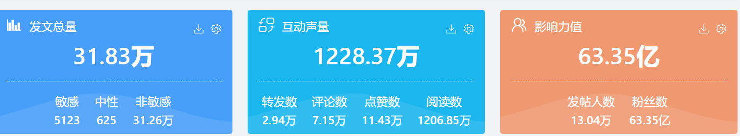
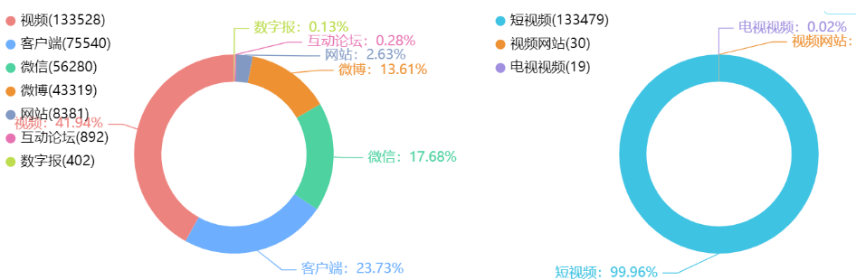
探路者&哥伦比亚数据监测现状及对比分析
哥伦比亚

Slide 18
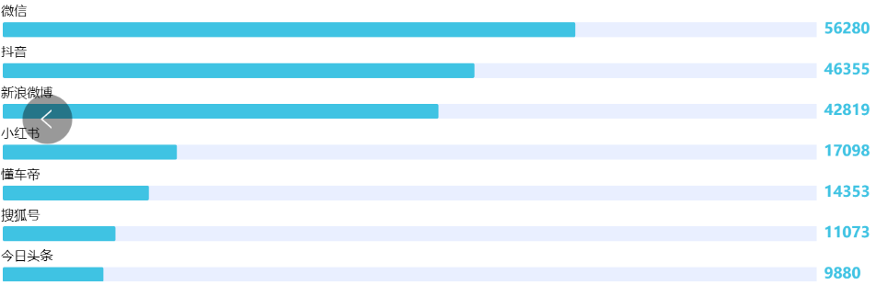

Slide 19
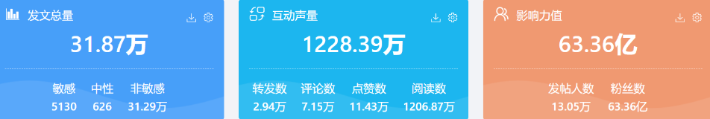
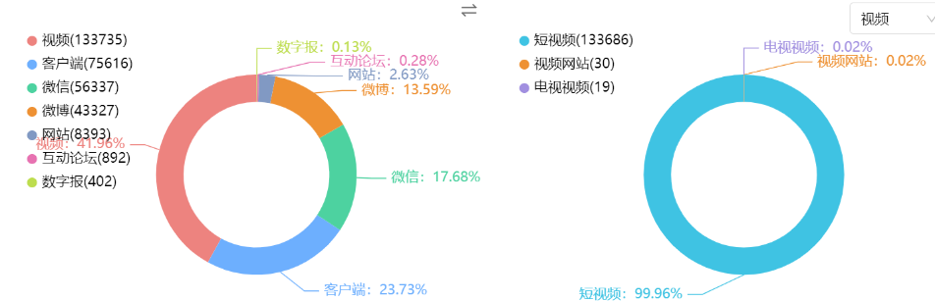
探路者&哥伦比亚数据监测现状及对比分析
探路者

Slide 20
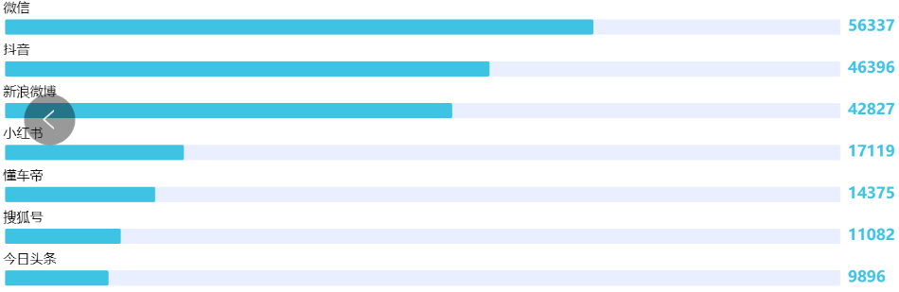
从以上各平台数据参数可以看出，用户更倾向短视频浏览、互动更频繁、平台微信、微博、小红书等进入白热化竞争阶段，对于户外国产品牌的代表之一探路者在自媒体建设和运营中还需近一步与竞品拉开差距。

Slide 21
part 01 项目导入
市场和现况分析
竞品同期运营分析
part 02 举例展开
探路者自媒体平台目标用户分析
探路者自媒体三大平台运营现状扫描
探路者自媒体年度运营策略
探路者自媒体内容运营策略
探路者自媒体平台年度运营规划
CONTENTS
part 03 预算分配及KPI
预算/核心KPI
part 04 附件
公司优势介绍+团队分工+工作机制 突发/借势/舆情反应时间+结果反馈时间

Slide 22
探路者自媒体平台目标用户分析
探路者自媒体平台主要与谁对话？
消费升级
social互动性强、 消费水平较高的消费群
体为自媒体平台的核心沟通对象。
√
广义中高端 消费人群
活跃在三大平台的目标消费 人群：健康达人、旅居
有品位的健康达人 丨 一二线城市殷实家 庭 丨体育、文艺派 丨旅游爱好者等
目标消费人群对探路者自媒体平台的期待： 获得产品动态、 知识和产品优势、 售后服 务 ，进行体验感交流 ，满足消费心理等。
以消费者为中心 ，进行有针对性的、 系统 化的内容策划、 功能运营、 话题传播。
同时适当辐射其他人群：
social互动性弱 social互动性强
主流大众 群体
经销商 |  | 销售
普通消费

Slide 23

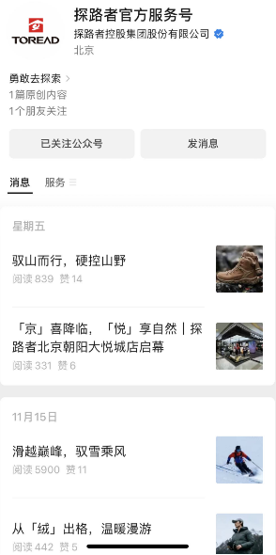

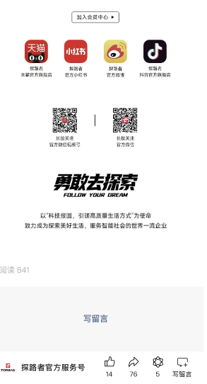


探路者自媒体三大平台运营现状扫描--微信官方服务号
探路者微信服务号运营现状
内容
• 内容质感良好，但仍有提升空间。
• 部分标题与产品关联度不高，吸引力较弱
• 推文类型单一，缺乏多元化内容输出视角。
形式
• 采用了横版、长图文、交互式互动等形式。
• 情感共鸣结合热点，以代言人和产品类型结合借势的方向为主。
• 有阶段性福利抽奖，但活动评论区互动少。
• 菜单栏目中增加的功能性指引表述不吸引人，品牌表述不完整。
• 推文， 信息更新不及时，时效性差。
导流
开奖活动无中奖者留言
阅读量偏低
互动留言数量少
更新频次 ：较为固定 ，每月3篇
阅读量： 大部分在300—6000左右 爆款内容1万+很少
互动量： 留言+点赞等互动数据偏低。 预测分享量也较低

Slide 24


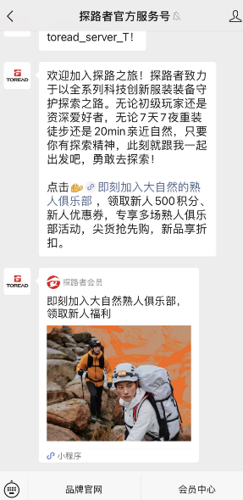
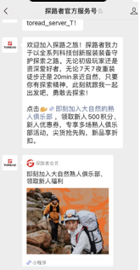



微信菜单栏现状分析及建议
现有菜单栏内容单一，
会员中心内容混乱，图片形式单一；
品牌官网图文设计感不系统，体验感差。
菜单栏过于简化，建议将企业最新动态加入主页面；增加品牌知名度
积分商城增加后，可吸引用户直接点击；
“会员中心” 可落地多种内容，如日常福利活动、粉丝日活动，利于后期转化等。
品牌官网
会员中心
积分商城

Slide 25
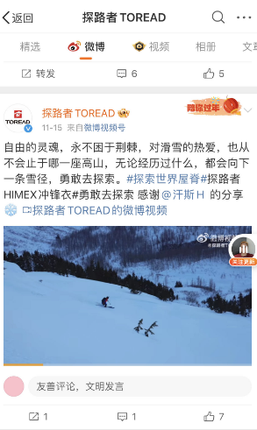

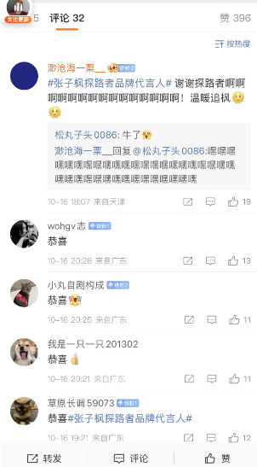

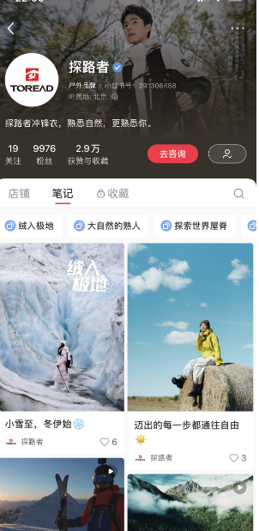
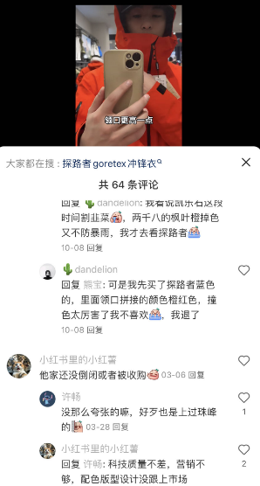
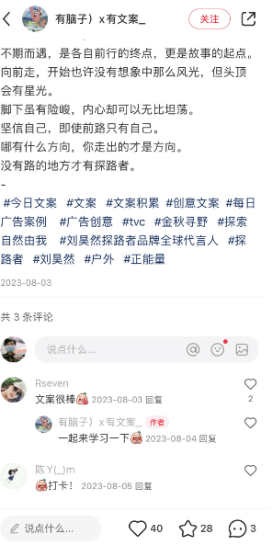

探路者自媒体三大平台运营现状扫描—微博、小红书
• 粉丝9976 ，笔记313，粉丝数量较少。
• 消费者关于产品体验感的展示较少。消费者 参与感薄弱，文案内容不能吸引有效评论。
• 对于负面评价的引导还需加强。
• 暂无标记内容 ，收藏多为官方号发布的内容。
小红书
评论转发点赞数量少
获奖评论较少、转发率低
• 微博阅读量31.6万，互动量3104，原创量51，各数值均远低于竞品
• 评论区互动性偏弱。 内容、话题单一，素材相似度偏高，内容改动幅度较小。跨界联动等social玩法较少。
微 博

Slide 26
探路者自媒体三大平台运营现状总结
探路者目前已形成以微信、微博、小红书及其他平台的矩阵生态。
可延续深度运营微信、微博，小红书 ，其他平台兼顾的运营打法。
应在视效产出物提质、 内容选题扩维、 拉新留存促活等方面改进。
n 过往亮点 n 存在问题
【内容层面】 • 以代言人和产品的关联发布相关内容逻辑清晰 ，彰显品牌温度。 • 产出物视效质感基本良好。 【运营导流】 • 微信菜单商城栏实现基本功能，能够实现基本电商引流； 微信底部有落款图+其他矩阵平台的二维码；
【内容层面】 三大平台定位区别不明显， 内容雷同 ，易导致用户 流失。 【运营层面】 微信——用户留言积极性不高 ，粘性一般。阅读短文无法跳转官方商城。微信顶部无Flash特效、底部往期没有优质内容推荐； 微博——互动量不稳定 ，热度偏低。缺少与KOL 、 媒体等账号联动。话题多为直接关联产品 ，导致话 题内阅读量极低。 小红书——消费者关于产品体验感的展示较少。暂 无标记内容 ，收藏多为官方账号发布的内容。

Slide 27
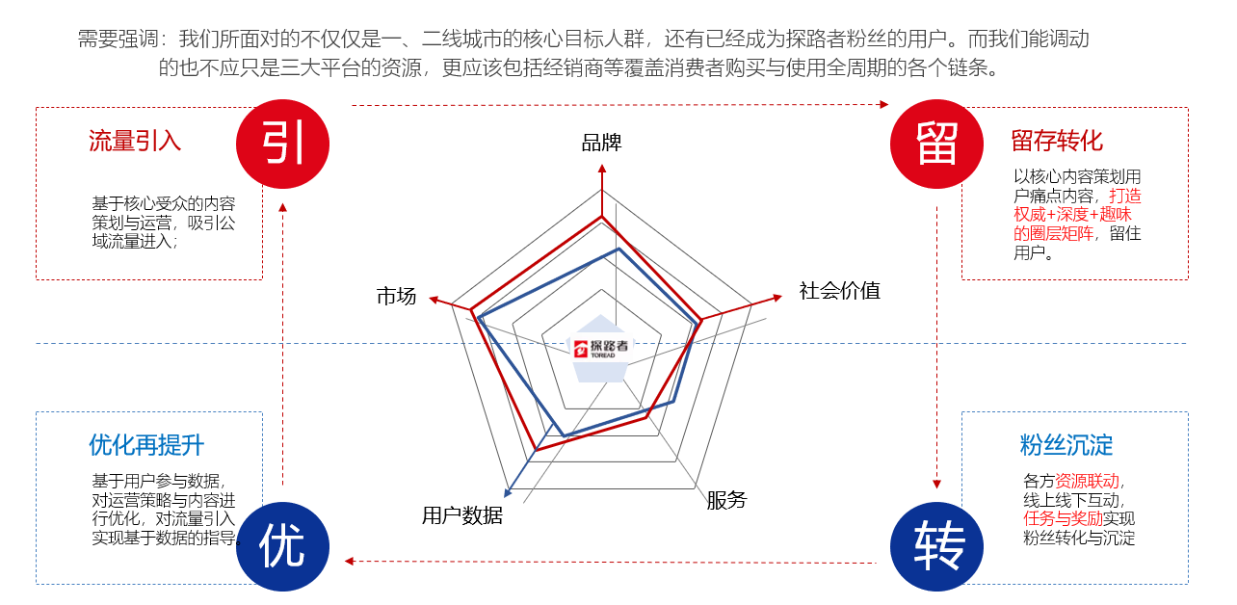
探路者自媒体年度运营策略——流量吸引与留存转化

Slide 28
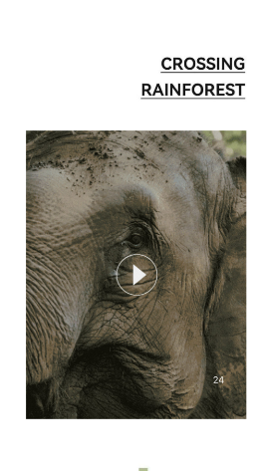
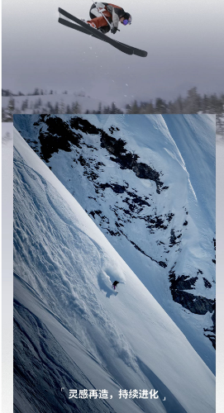
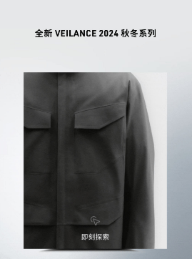

探路者自媒体年度运营策略——升级产出物视效
01--升级产出物视效
提 升 产 出 物 质 感 ， 丰 富承载形式 ， 充分运 用交互式排版 、主题海报、横 图 、Gif 动 图 设 计 等 增加趣味性 ， 也 方便新媒体多台之间的内容搬运。

Slide 29
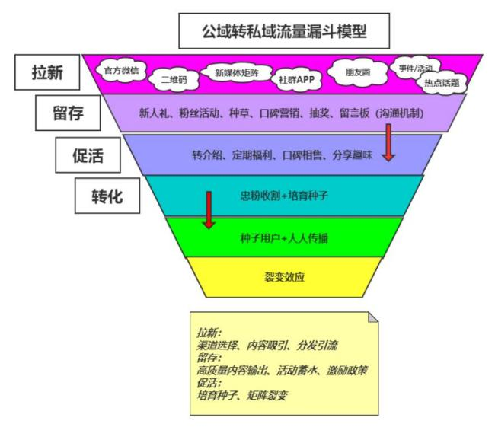
探路者自媒体年度运营策略——拉新留存促活
02--拉新留存促活
通过节日福利 、 投票活动、
留言抽奖等形式提升互动 率 ， 带动存量用户的同时 拉新潜在群体 ； 同步引流 电商 ， 实现购买转化。
实 时 监 控 活 动 进 展 ， 做 好
数据统计 ， 便于复盘总结 提升。

Slide 30



探路者自媒体年度运营策略——寻求爆款出圈
03--寻求爆款出圈
除日常运维外 ， 另有创意专栏/ 创意主题/Event活动等 ， 针对 性打造 ， 进行引流转化 ， 促进 线上线下销售/提升顾客体验/ 帮助新品上市。
σ 【探路者 ， 引领户外精神】
σ 【张子枫同款 丨户 外 探 索 乐 不 停 】
σ 【野外挚爱甄选 丨 探路者让我的生活闪闪发光】
σ 【旷野party 探路新生活】

Slide 31
探路者自媒体平台内容运营策略：打造三大核心板块，打通三大平台
打造三大王牌板块，构筑核心内容矩阵，并以此贯穿微信、微博与小红书
栏目化：将每个版块的主题、风格、时间固定，培养用户的阅读习惯、塑造连贯的品牌形象；
短平快：以简短的推送内容来迎合用户的阅读习惯、以高频的推送追上微信信息流推送频率；
#探路者首秀场#
延续原有固定标签的基础上明确内容体系；
围绕产品线输出内容：新品上市、季节展示、产品优惠展开；
#探路者梦工厂#
#探路者的故事#
延续原有固定标签的基础上细化内容体系；
围绕健身达人、旅游知识、爱好者分享展开，树立品牌权威形象和亲和力、互动性；
将探路者”黑科技“普及消费者，展现品牌差异化卖点；
围绕品牌背后的知识、故事两天线展开内容输出；

Slide 32
探路者自媒体平台年度运营规划：三大平台定位与策略
目标
内容运营助力品牌高端化，打造行业认知全新风向标
最终实现品牌地位由“主动变”升级为“变主动”
主策略
日常口碑公关化
品牌内容ICON化
品牌传播战役化
官方精发声，言必言之有物
外围多发声，让品牌被谈论
传播内容集中不分散
核心物料提升传播的容错率
打破消费者圈层壁
根据自身条件制造亮点话题
平台规划
微信平台
微博平台
小红书平台
内容层面：
增加场景化和生活化内容传播的比重
增加开放式内容，增强文章耐读性
配合促销定制具有销售线索收集功能的内容输出
功能层面：
构建优质的排版和内容，抓住用户快速刷过的目光停留，树立品牌高端形象
内容层面：
增加核心物料展现，着重视觉内容输出
主推话题深化讨论，积累口碑，创造品牌标签化
品牌异业合作，制造热点事件
功能层面：
随时关注探路者新举动，优质信息增强用户完读率，让平台用户更多维度了解品牌文化
内容层面：
根据不同的话题维度选择适合的选题，如值得买的冲锋衣
紧跟热点事件进行选题和策划
加强UGC贡献值，结合明星的借势，通过二次加工，形成优质内容的生产和传播
功能层面：
强调与粉丝的互动性，及时回应评论，参与话题讨论，提高更新频率
平台策略
场景化内容代入
大事件驱动
官方账号：持续输出
官方资讯与品牌信息分享
USP卖点生动化
借力打力
多维度认知
以小博大
互动板块：丰富内容
引爆圈层，价值突破转化
情绪共识
情感驱动
媒介规划
借力明星效应，从影响力向效果力转变，不求量只求精
注重专业名人、媒体名人这些KOL的运用，为品牌背书
整合多媒体渠道，提高社交媒体渗透率，提升传播效率
数据优化
建立双微及小红书用户标签，初步形成平台用户数据库
社交裂变产品助力传播效果优化、传播效果分析

Slide 33
part 01 项目导入
市场和现况分析
竞品同期运营分析
part 02 举例展开
探路者自媒体平台目标用户分析
探路者自媒体三大平台运营现状扫描
探路者自媒体年度运营策略
探路者自媒体内容运营策略
探路者自媒体平台年度运营规划
CONTENTS
part 03 预算分配及KPI
预算/核心KPI
part 04 见附件
公司优势介绍+团队分工+工作机制 突发/借势/舆情反应时间+结果反馈时间

Slide 34
THANK

